Slide 1
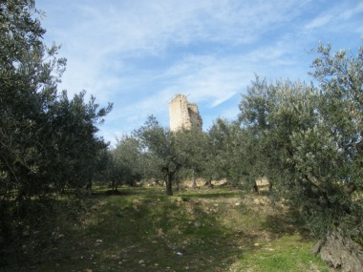
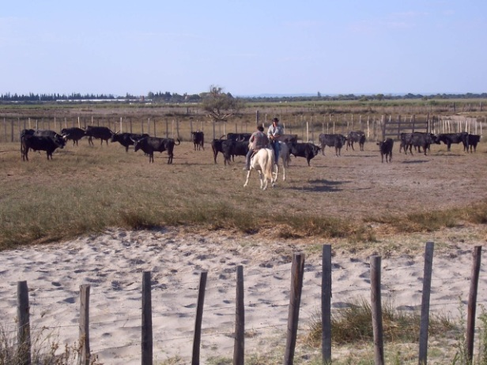


La SAFER Provence-Alpes-Côte-D’azur
Nos
Enjeux
Le 4 avril 2014

Slide 2
La SAFER Provence-Alpes-Côte-D’azur
Présentation
Nos
Enjeux
Rappel historique
Missions
et
fonctionnement
L’action de la SAFER et le marché foncier

Slide 3
Pourquoi la SAFER
Création de la SAFER Paca
Rappel historique
La SAFER Paca aujourd’hui
Nos moyens

Slide 4
Pourquoi la SAFER ?
Rappel
historique
Au début des années 60, le contexte foncier est difficile pour les agriculteurs
Le législateur décide de voter une Loi d’Orientation Agricole portant création de Sociétés Anonymes particulières :
Placées sous l’égide de la profession agricole
Sans but lucratif
Sous tutelle de l’Etat
Les Sociétés d’Aménagement Foncier
et d’Etablissement Rural (SAFER)
Notes:
NB : on a sélectionné quelques exemples non exhaustifs de ce que peut représenter la mission développement et aménagement du territoire.

Slide 5


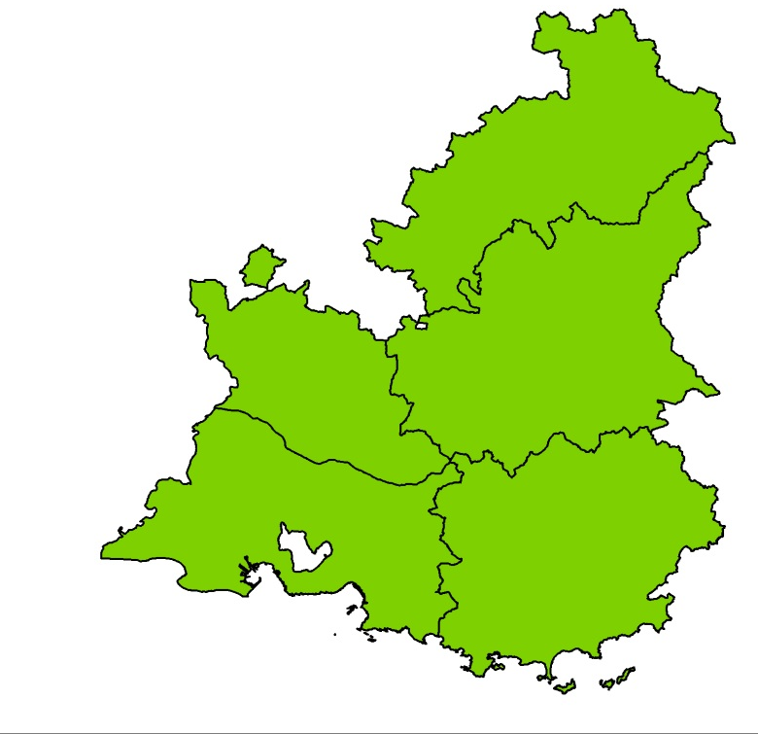

Histoire et création de la SAFER Paca.
Rappel
historique
Création des SAFER
1960
1964
Naissance de la SAFER PACA (5 départements)
1987
Intégration des Alpes Maritimes
05
04
84
06
13
83
Notes:
NB : on a sélectionné quelques exemples non exhaustifs de ce que peut représenter la mission développement et aménagement du territoire.

Slide 6
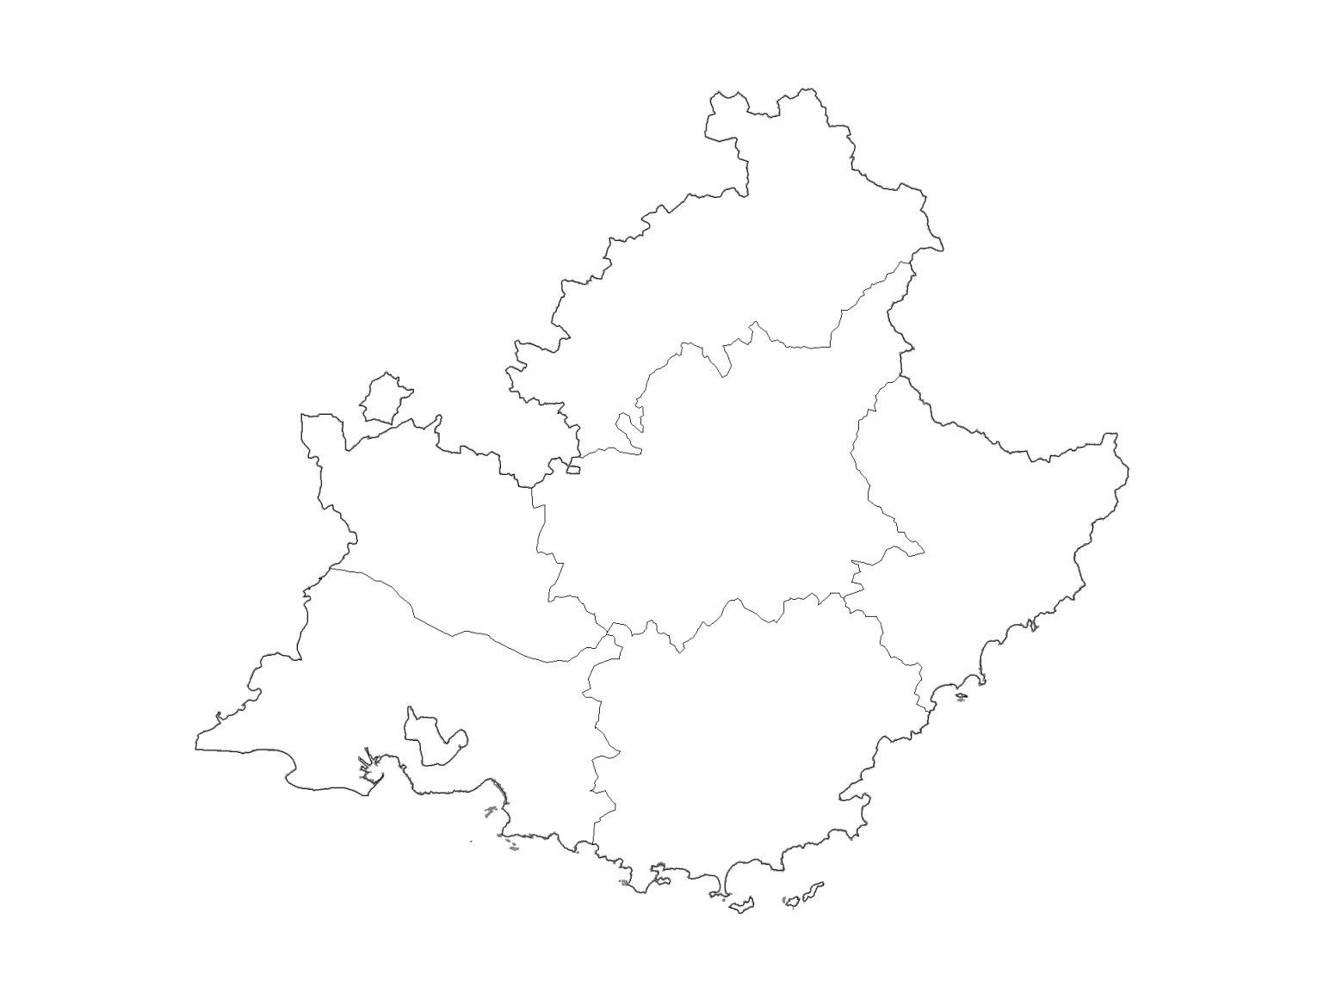
La SAFER Paca aujourd’hui.
Rappel
historique
Manosque
Direction Régionale
Direction générale
Comptabilité
Services généraux, informatiques, juridiques, études et cartographie
6 antennes départementales
77 salariés
34 conseillers fonciers
21 administrateurs
8 censeurs
Gap
Manosque
Avignon
Nice
Aix en Provence
Le Cannet des Maures

Slide 7
Nos moyens pour agir
Fonctionnement
Une structure adaptée
Une SA sans but lucratif
Des moyens financiers
Des fonds propres
Une capacité d’emprunt
Des moyens humains
Des équipes d’experts réparties sur le territoire régional
Une technicité basée sur la formation et l’expérience
Des moyens juridiques et dérogatoires
La préemption
La substitution
Une gestion temporaire sous forme de COPP
et de CMD

Slide 8
Les missions
Missions
et
fonctionnement
Nos modes d’intervention
Nos instances de décisions
Notes:
NB : Cliquer pour revenir à « Actualités »

Slide 9
Les missions de la Safer
Missions
et
fonctionnement
Protéger l’agriculture
Protéger et arbitrer le foncier agricole par l’installation, l’agrandissement et la restructuration des exploitations.
Article L 141-1 du Code Rural
Des sociétés d’aménagement foncier et rural peuvent être constituées pour contribuer, en milieu rural, à la mise en œuvre du volet foncier de la politique d’aménagement et de développement durable du territoire rural, dans le cadre des objectifs définis à l’article L 112-2.
Elles ont pour missions d’améliorer les structures foncières par l’installation ou le maintien d’exploitant agricole ou forestiers, par l’accroissement de la superficie de certaines exploitations agricoles ou forestières, par la mise en valeur des sols et, éventuellement, par l’l’aménagement et le remaniement parcellaires. Elles concourent à la diversité des paysages, à la protection des ressources naturelles et au maintien de la diversité biologique …
Développer l’espace rural
Accompagner les collectivités dans leur politique de développement local.
Préserver l’environnement
Préserver les paysages, l’environnement et les ressources naturelles.
La connaissance des territoires
50 ans d’expérience dans l’ingénierie et l’analyse des problématiques territoriales.

Slide 10
Nos modes d’intervention. Acquisition
Missions
et
fonctionnement
4 étapes
Dans les faits
1.
L’acquisition amiable
Le conseiller reçoit
une info par son réseau
Information
Prise de contact
Il se présente au vendeur
Négociation
Un accord est trouvé sur
le prix, les délais…
Signature
d’une PV
Le vendeur signe
une promesse de vente

Slide 11
Nos modes d’intervention. Acquisition
Missions
et
fonctionnement
4 étapes
Dans les faits
2.
Préemption simple
Le notaire informe
la Safer d’une vente
Notification
Demande
La préemption est demandée pour un motif agricole ou environnemental
Instruction
Les CDG sont consultés
Préemption
Le vendeur informé par le notaire
doit vendre son bien à la Safer

Slide 12
Nos modes d’intervention. Acquisition
Missions
et
fonctionnement
3.
Préemption avec offre d’achat
4 étapes
Dans les faits
Notification
Le notaire informe la Safer d’une vente dont elle juge le prix excessif
Demande
La préemption est demandée pour un motif agricole ou environnemental
Le dossier est monté avec une étude des prix sur les biens similaires
Consultation des CDG
Instruction
Préemption
ou retrait
Le vendeur peut refuser la proposition d’achat et retirer le bien de la vente

Slide 13
Les exemptions au droit de préemption
Missions
et
fonctionnement
Qualité de l’acquéreur particulière :
Preneur en place (fermier)
Ventes à l’Etat, aux collectivités locales et aux établissements publics (DPU)
Cession entre parents et alliés jusqu’au 4ème degrés
Co indivisaires
Mode de cession particulier :
Échange
Rente viagère en nature
Donation
Nature du bien particulière :
Terrain à bâtir
Terrains industriels et carrières
Terrains forestiers
Vente d’immeubles bâtis ou non bâtis n’ayant pas un caractère agricole

Slide 14
Les motifs de la préemption
Missions
et
fonctionnement
La préemption doit obligatoirement permettre d’atteindre l’un des 9 objectifs suivants fixés par la loi :
Installation, réinstallation ou maintien d’agriculteurs
6) Conservation des exploitations menacées par la cession séparée des terres et des bâtiments
2) Agrandissement et restructuration d’exploitations dans la limite de 4 fois la SMI
7) Mise en valeur et protection de la forêt
3) Préservation de l’équilibre des exploitations compromis par des travaux d’intérêt public
8) Mise en valeur des paysages et protection de l’environnement
4) Sauvegarde du caractère familial de l’exploitation
9) Préemption au nom et pour le compte des départements
5) Lutte contre la spéculation foncière

Slide 15
Nos modes d’intervention. Rétrocession
Missions
et
fonctionnement
Réunion
locale
Si concurrence
entre agriculteurs
Signature
PA
Arbitrage
Les projets des
Différents candidats
Sont présentés en
Comité technique
Les candidats
signent une
promesse d’achat
cautionnée
Publicité
légale
Le technicien
rencontre des
candidats intéressés
par le bien
Rétrocession
Mise en œuvre de la
rétrocession au
profit de
l’attributaire retenu,
avec imposition d’un
cahier des charges

Slide 16
Le fonctionnement des instances décisionnelles
Missions
et
fonctionnement
CDG Agriculture
CDG Finances
Conseil d’administration
Comités Techniques départementaux
Formel
Informel
Commissions locales
Informations / instructions des dossiers
Notes:
NB : on a sélectionné quelques exemples non exhaustifs de ce que peut représenter la mission développement et aménagement du territoire.

Slide 17
Arbitrage le rôle du CTD
Missions
et
fonctionnement
Lieu de concertation entre les représentants de la profession, des élus et de l’Etat
Le Président du CTD L’administration Directeur des Finances publiques DDT et DDTM Les collectivités Association des Maires Conseil Général Conseil Régional Les représentants des organismes agricoles, des banques et des assurances Syndicats agricoles Chambre d’agriculture CRCA Groupama MSA Crédit Agricole Cen Paca
Le Comité Technique Départemental doit choisir le meilleur projet parmi ceux qui lui sont présentés, dans le respect de la mise en œuvre des trois grandes missions SAFER
Une lourde responsabilité, avec parfois une mise en œuvre conflictuelle.
Notes:
NB : on a sélectionné quelques exemples non exhaustifs de ce que peut représenter la mission développement et aménagement du territoire.

Slide 18
L’activité de la SAFER
L’observation foncière
L’action de la SAFER sur le marché foncier
L’analyse du marché foncier
Les GéoMarchés

Slide 19
L’activité de la SAFER. Les opérations foncières
Action de la SAFER
Les Rétrocessions
Agriculture
Env. 1000 actes
Paca
France
+ de 5000 ha
93,4 %
91 %
Env. 125 millions d’€
Autres destinations
Paca
France
6,6 %
9 %
Substitutions : 70 %
Marché accessible: 28 % des surfaces maîtrisées
Notes:
NB : Le « Marché Foncier » exprimé ici totalise les volumes de Notifications + Rétrocessions SAFER en 2012.

Slide 20
L’activité de la SAFER. Les opérations foncières
Action de la SAFER
50 % des rétrocessions
<15 000 € ( 3 % des valeurs)
80 % des rétrocessions
<75 000 € ( 12 % des valeurs)
4 % des rétrocessions
>700 000 € ( 55 % des valeurs)
Notes:
NB : Le « Marché Foncier » exprimé ici totalise les volumes de Notifications + Rétrocessions SAFER en 2012.

Slide 21
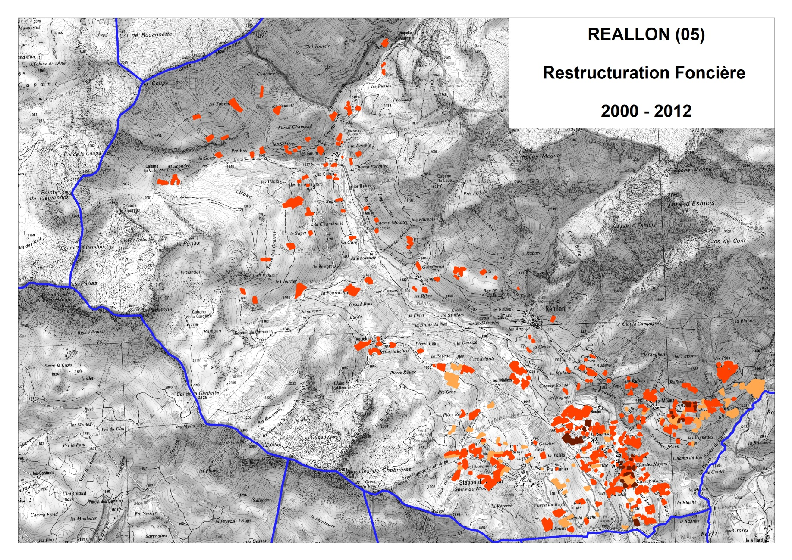
L’activité de la SAFER. Les opérations foncières
Action de la SAFER
Des opérations très diversifiées
Secteur de haute montagne
Notes:
NB : Le « Marché Foncier » exprimé ici totalise les volumes de Notifications + Rétrocessions SAFER en 2012.

Slide 22
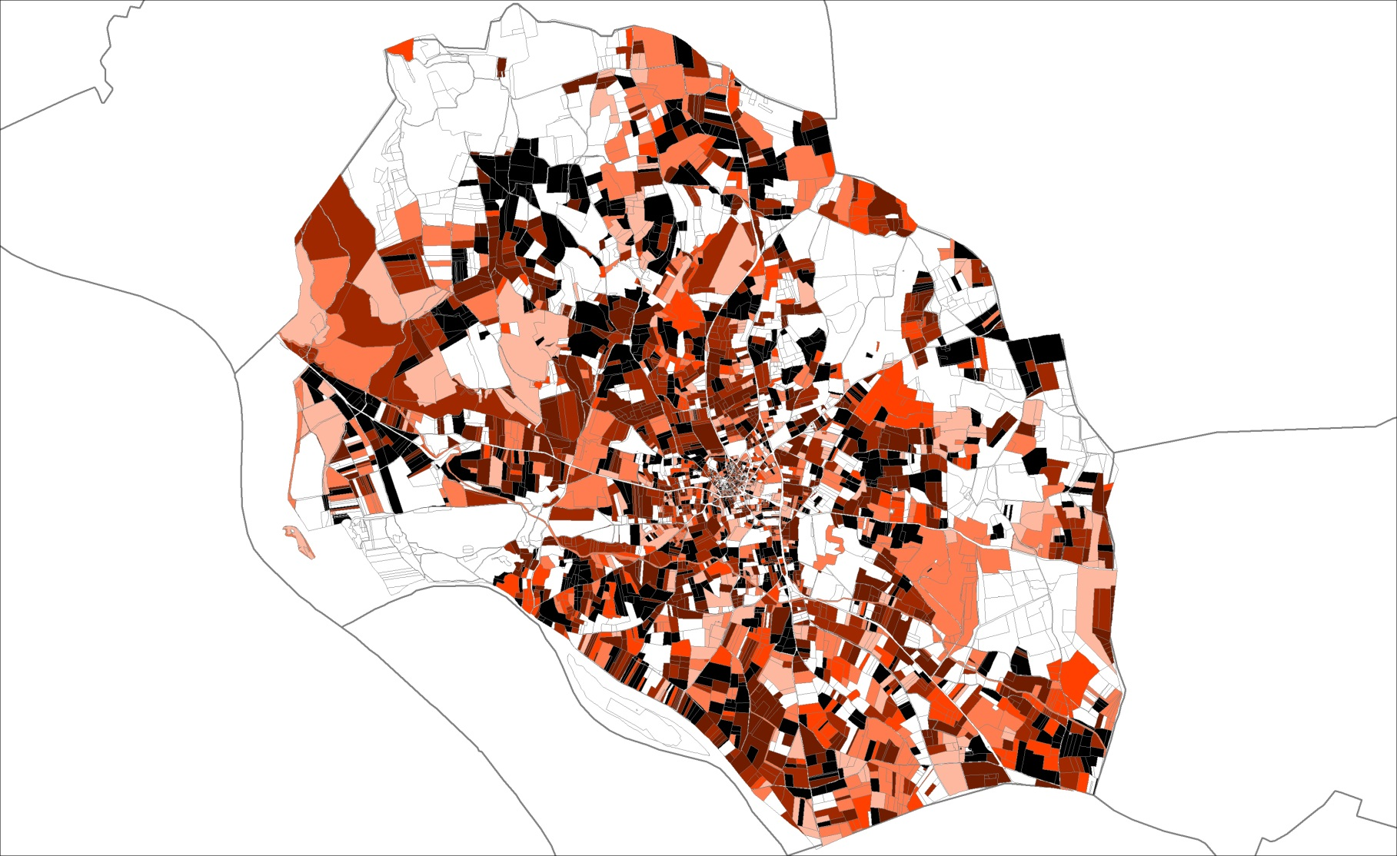
L’activité de la SAFER. Les opérations foncières
Action de la SAFER
Des opérations très diversifiées
Châteauneuf-du-Pape (84)
Mouvements fonciers opérés de 1980 à 2010
Secteur de plaine viticole
Notes:
NB : Le « Marché Foncier » exprimé ici totalise les volumes de Notifications + Rétrocessions SAFER en 2012.

Slide 23










L’activité de la SAFER. Les Conventions d’Aménagement Foncier
Action de la SAFER
Des conventions trainant des problématiques
foncières diverses
Animation foncière installation
Maîtrise foncière et grands ouvrages
Environnement et mesures compensatoires
Notes:
NB : Le « Marché Foncier » exprimé ici totalise les volumes de Notifications + Rétrocessions SAFER en 2012.

Slide 24
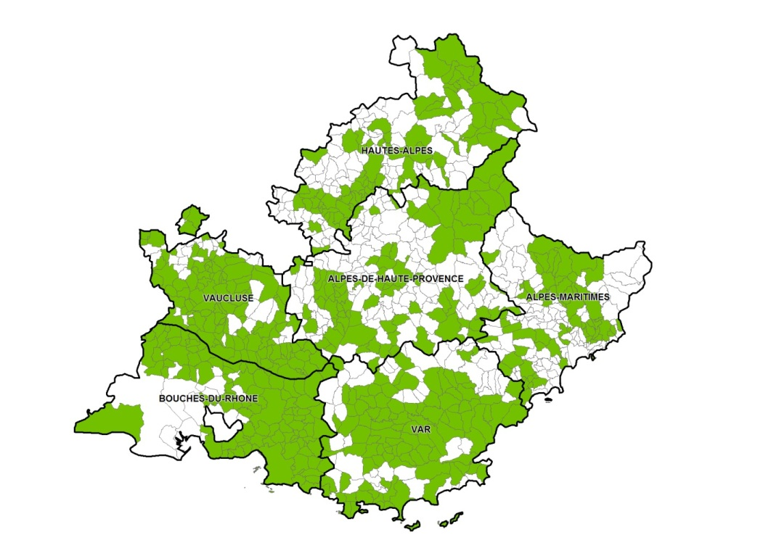

L’observation foncière
Action de la SAFER
La Veille foncière
Convention d’Intervention Foncière (CIF)
- avec les communes (550), soit + de 60 % des communes de la région ;
- avec les syndicats de rivière ;
avec l’Agence de l’Eau ;
avec le Conservatoire du littoral …
Information sur les mouvements fonciers
détectés par la SAFER à travers les notifications de vente sur les périmètres définis avec le contractant de la Convention d’Intervention Foncière.
Notes:
NB : Le « Marché Foncier » exprimé ici totalise les volumes de Notifications + Rétrocessions SAFER en 2012.

Slide 25
L’observation foncière. Analyse du marché foncier
Action de la SAFER
La SAFER bénéficie de toutes les notifications hors zone U sur l’ensemble de la région PACA, soit environ 12-15 000 notifications par an.
+
1 000 actes de rétrocession SAFER
Notes:
NB : Le « Marché Foncier » exprimé ici totalise les volumes de Notifications + Rétrocessions SAFER en 2012.

Slide 26
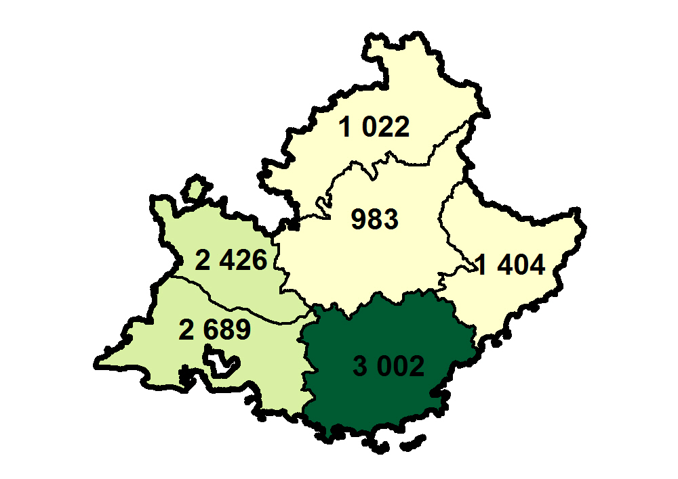
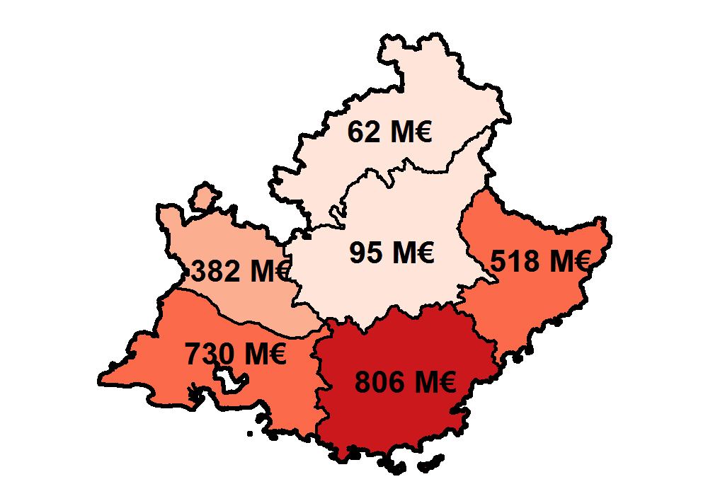
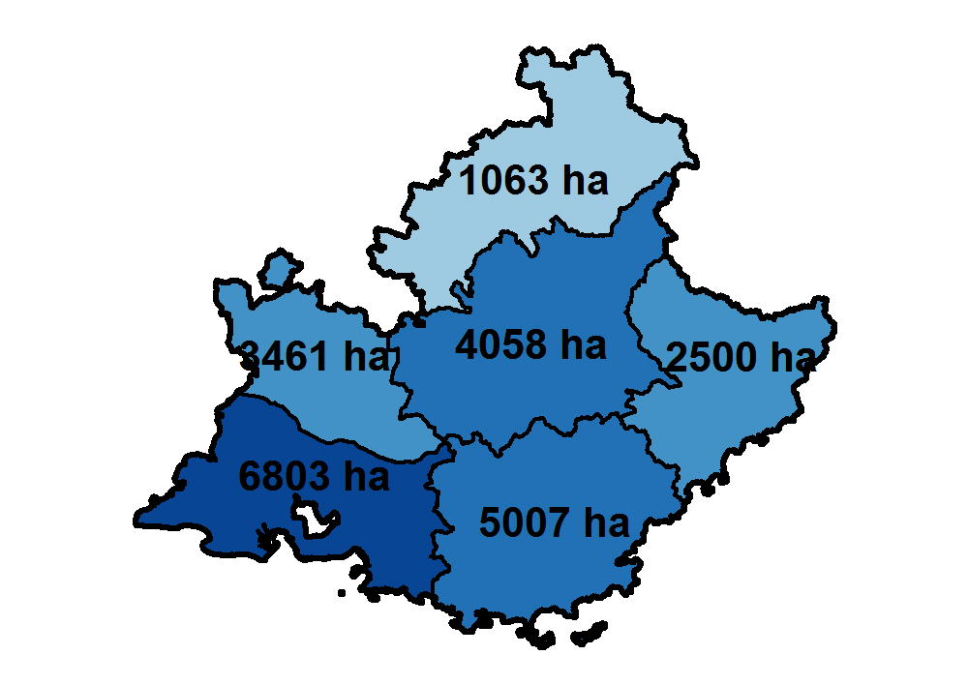
Le marché foncier en volume en 2012
Action de la SAFER
Surfaces vendues
Nombre de transactions
Valeurs du marché
Notes:
NB : Le « Marché Foncier » exprimé ici totalise les volumes de Notifications + Rétrocessions SAFER en 2012.

Slide 27

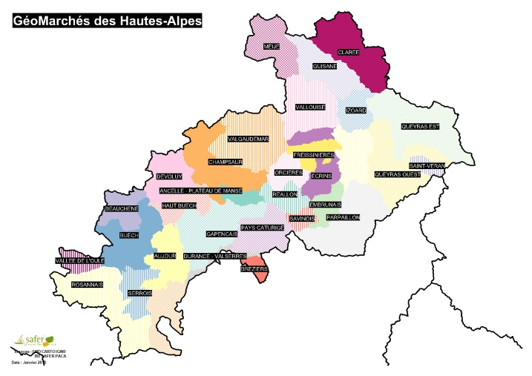
L’analyse du marché foncier par GéoMarchés
Action de la SAFER
L’apport des GéoMarchés pour l’observation et la comparaison des prix
Le « GéoMarché » constitue une entité territoriale sur laquelle on arrive à déterminer une logique et une unité du Marché Foncier agricole réactualisée au-delà des limites communales,
Petites Régions Agricoles
P.R.A
GéoTerroirs
GéoTerroirs
GéoMarchés
1946
2000
2012
Meilleure possibilité de comparer les prix sur tout le territoire régional.
Amélioration de la segmentation du Marché
Notes:
NB : Le « Marché Foncier » exprimé ici totalise les volumes de Notifications + Rétrocessions SAFER en 2012.

Slide 28
L’analyse du marché foncier. La segmentation des marchés
Action de la SAFER
Méthodologie définissant 6 segments
Bâti vendu
avec :
Marché foncier global
(notifications + rétrocessions)
+ de 3ha
Potentiel Agricole
3 segments
1ha à 3ha
Bâti
- de 1ha
Terrain vendu
pour un usage :
Non
bâti
3 segments
Potentiel Constructible
Loisirs /
Jardins
Agricole et /où
Naturel
Notes:
NB : Le « Marché Foncier » exprimé ici totalise les volumes de Notifications + Rétrocessions SAFER en 2012.

Slide 29
L’analyse du marché foncier. La segmentation des marchés
Action de la SAFER
Répartition du Marché par segments. Exemple du Département 13 en 2012
Bâti vendu
avec :
+ de 3ha
1ha à 3ha
- de 1ha
Terrain vendu
pour un usage :
Potentiel Constructible
Millions d’€
Loisirs - Jardins
Millions d’€
Agricole et /où
Naturel
Non bâti
Bâti
Notes:
NB : On a représenté ici le marché en distinguant les volumes du non Bâti à gauche et du Bâti à droite pour faciliter la lecture de chacun,
Néanmoins pour se rendre compte du poids de l’un par rapport à l’autre, on a grisé en hachuré dans les deux graphs le poids du marché opposé.
En réalité, les deux graphs s’imbriquent bien pour représenter la totalité du marché foncier.

Slide 30
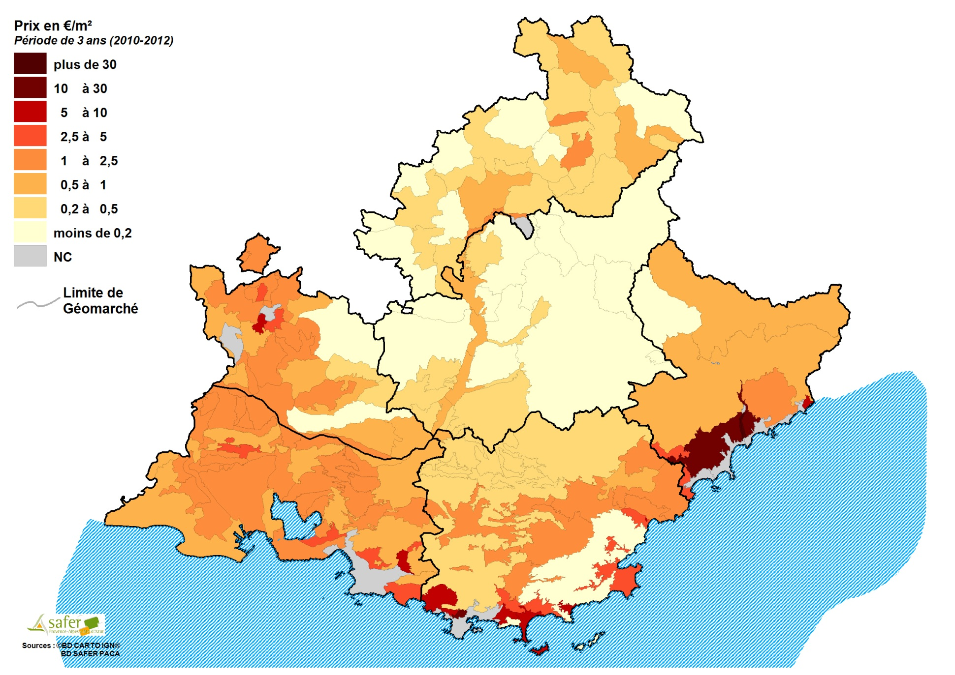
L’analyse du marché foncier. Les GéoMarchés de la région
Action de la SAFER
Notes:
NB : attention, il s’agit bien ici des prix moyens Agricoles + Naturel pour calculer la moyenne de prix sur les terrains Non bâtis.
Aussi, les prix moyens agricoles s’en trouvent diminuer.
Cette carte comparative fait bien ressortir les disparités de prix d’un secteur à l’autre et permet aussi de communiquer sur le fait que les prix « agricoles » ne connaisssent pas les mêmes phénomènes de hausse que le bâti.

Slide 31
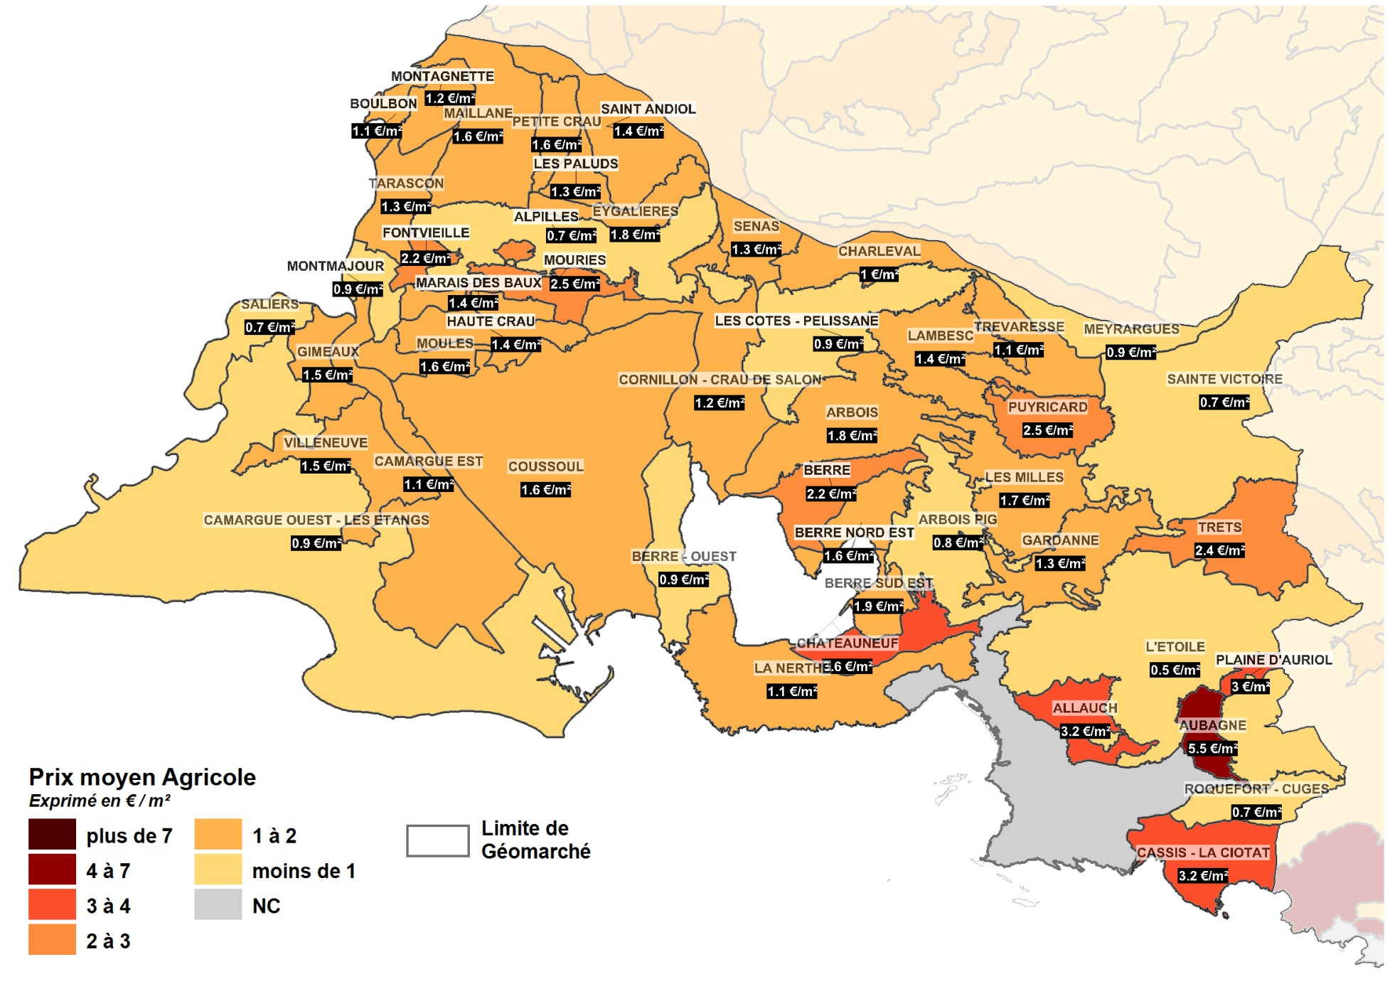
L’analyse du marché foncier. Les GéoMarchés du 13
Action de la SAFER
Prix moyen agricole/naturel
Prix moyen du segment « agricole/naturel » en 2012
Notes:
NB : attention, il s’agit bien ici des prix moyens Agricoles + Naturel pour calculer la moyenne de prix sur les terrains Non bâtis.
Aussi, les prix moyens agricoles s’en trouvent diminuer.
Cette carte comparative fait bien ressortir les disparités de prix d’un secteur à l’autre et permet aussi de communiquer sur le fait que les prix « agricoles » ne connaisssent pas les mêmes phénomènes de hausse que le bâti.

Slide 32
La SAFER Provence-Alpes-Côte-D’azur
et ses échanges avec
Les Experts
Nos
Enjeux
Rappel historique
Les éléments transmis aujourd’hui
Les éléments transmis demain

Slide 33
Les conventionnements : principes
Rappel historique
Convention Nationale
Convention Régionale (ex :CEF)

Slide 34
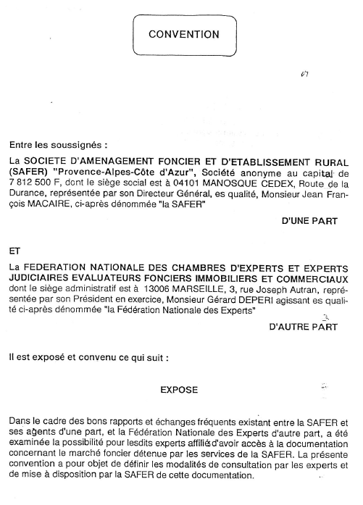
Les conventionnements
Rappel
historique
L’histoire de notre partenariat et la convention du 7 novembre 1990 (//CEF janvier 1990)

Slide 35
4 formules
Les éléments transmis aujourd’hui
L’export du fichier SAFER
Notes:
NB : Cliquer pour revenir à « Actualités »

Slide 36
Le contenue de la convention
Aujourd’hui
4 formules :
Simple contact téléphonique : échange avec CF de la SAFER.
Renseignements fournis gratuitement.
Export des références sous forme de tableau.
Vous disposez pour un forfait à 76,22 € Ht de l’historique des notifications sur 3-5 ans.
90 %
des cas
Consultation des éléments de marché au bureau de la SAFER avec assistance d’un CF.
Consultation facturée 152 € Ht
Consultation des éléments de marché au bureau de la SAFER avec assistance active d’un CF qui pourra accompagner l’expert, notamment dans la rédaction d’un rapport d’expertise complémentaire
Consultation facturée 300 € Ht

Slide 37
Le contenue de la convention
Aujourd’hui

Slide 38
GeoDIL
Les éléments transmis demain
Experts

